Slide 1
Ефективність та безпека Церебролізину при нейрореабілітації після черепно-мозкової травми Результати дослідження CAPTAIN
Проспективне, рандомізоване, подвійне сліпе,
плацебо-контрольоване дослідження
Muresanu, Dafin F., et al. "Efficacy and safety of Cerebrolysin in neurorecovery after moderate-severe traumatic brain injury: results from the CAPTAIN II trial." Neurological Sciences: 1-11.

Slide 2
Ціль дослідження CAPTAIN
Оцінити ефективність та безпеку Церебролізину у пацієнтів після черепно-мозкової травми від середнього до тяжкого ступеня тяжкості
Дослідити клінічні ефекти Церебролізину при гострій стадії (нейропротекція)
і під час ранньої та пізньої реабілітації
в якості частини комплексної нейрореабілітаційної стратегії.

Slide 3
Дизайн дослідження CAPTAIN
Одноцентрове, проспективне, рандомізоване, подвійне сліпе, плацебо-контрольоване клінічне дослідження фази IIIb/IV
Оцінка на 10-й, 30-й та 90-й дні
142 пацієнта, з яких 139 пацієнтів було проаналізовано (80 Церебролізин®, 59 Плацебо)
Доповнення до стандартного лікування ЧМТ
Лікування Церебролізином починалося через 4 години після ЧМТ
Первинна кінцева точка: багатовимірна оцінка за 13 шкалами

Slide 4
Критерії включення
Клінічний діагноз ЧМТ з оцінкою за Шкалою коми Глазго (ШКГ) в 7-12 балів на момент госпіталізації.
Ізольована ЧМТ (оцінка за скороченою шкалою травм (AIS) в інших частинах тіла ≤2 балів).
КТ - оцінка за класифікацією Маршала від 1 до 6 (від дифузного пошкодження до невидаленого об’ємного ураження).
Індекс Карновського перед травмою = 100. Якщо до початку лікування в наявності не було відповідної інформації (наприклад, пацієнт був у непритомному стані або не мав можливості спілкуватися) і не було отримано інформацію протягом 24 годин після початку лікування, пацієнт залишався в дослідженні. Якщо до початку лікування не було відомостей і через 24 години після початку лікування було виявлено порушення індексу Карновського, пацієнт припиняв участь у дослідженні.
Вік від 18 до 80 років.
Можливість надання письмової інформованої згоди на участь у дослідженні.
Обґрунтована думка дослідника про здатність пацієнта дотримуватися вимог протоколу протягом дослідження.
Початок лікування досліджуваними ліками на протязі 4 годин після травми.

Slide 5
Критерії виключення
Пацієнт з політравмою (оцінка за шкалою AIS в інших частинах тіла >2).
Пацієнти зі спінальною травмою.
Внутрішньочерепні втручання, а також ішемічний чи геморагічний інсульти в анамнезі.
Докази наявності хвороб, таких як: гематологічні, ниркові, печінкові, психічні захворювання, рак, діабет, ішемична хвороба серця, інфаркт міокарда або інші відомі захворювання серця, ревматоїдний артрит, епілепсія, докази дегенеративних або запальних захворювань, що впливають на нервову систему (наприклад, хвороби Альцгеймера чи Паркінсона). Хворі з добре контрольованим діабетом і гіпертонією були включені, якщо не було свідчень вторинного ураження основних органів.
Пацієнти, які перебувають на постійному лікуванні кортизоном, блокаторами кальцієвих каналів, антидепресантами, антипсихотичними препаратами або ноотропами.
Будь-який стан, не пов’язаний з ЧМТ, який може вплинути на функціональний вихід або інші показники ефективності виходу.
Травма ведучої руки, яка, на думку дослідника, впливає на когнітивні або інші показники виходу.
Чіткі клінічні ознаки інтоксикації, які, на думку дослідника, впливають на оцінку.
Ознаки залежності, на думку дослідника.
Пацієнти з проникаючою травмою мозку.

Slide 6
Групи лікування
КОНТРОЛЬНА
ЦЕРЕБРОЛІЗИН®
Плацебо
День 1-10-й 250 мл фіз. розчину в/в
День 31- 40-й 250 мл фіз. розчину в/в
День 61-70-й 250 мл фіз. розчину в/в
Церебролізин®
День 1-10-й: 50 мл*
День 31-40-й: 10 мл*
День 61-70-й: 10 мл*
*Розчиняли в фіз. розчині до загального об’єму розчину 250 мл, в/в

Slide 7
Лікування у дослідженні CAPTAIN
Фаза нейропротекції
Лікувальний цикл №1 День 1-10-й
Стадія раннього відновлення
Лікувальний цикл №2
День 31- 40-й
Фаза загального відновлення
Лікувальний цикл №3 День 61-70-й
Лікування Церебролізином починалося на протязі 4 годин після ЧМТ.
Церебролізин®, 50 мл/день протягом 10 днів
Церебролізин®, 10 мл/день протягом 10 днів
Церебролізин®, 10 мл/день протягом 10 днів

Slide 8
Критерії ефективності
Фаза нейропротекції -
Первинні критерії ефективності, день 10-й
Стадія раннього відновлення -
Первинні критерії ефективності, день 30-й
Фаза загального відновлення -
Первинні критерії ефективності, день 90-й
Багатоваріантний загальний тест
Шкала MMSE
PSI
Словесно-кольоровий тест Струпа
Індекс Бартела
Розширена Шкала виходів Глазго
Багатоваріантний загальний тест
Шкала MMSE
PSI
Словесно-кольоровий тест Струпа
Індекс Бартела
Розширена Шкала виходів Глазго
Тест кольорових доріжок
Тест вимірювання об’єму пам’яті
Госпітальна Шкала тривоги та депресії
Багатоваріантний загальний тест
Шкала MMSE
PSI
Словесно-кольоровий тест Струпа
Індекс Бартела
Розширена Шкала виходів Глазго
Тест кольорових доріжок
Тест вимірювання об’єму пам’яті
Госпітальна Шкала тривоги та депресії

Slide 9
Первинні критерії ефективності – Багатовимірна оцінка
Розширена Шкала виходів Глазго (GOS-E)
Індекс Бартел
Коротка шкала оцінки психічного статусу (MMSE)
Індекс швидкості обробки (PSI) – 2x
Словесно - кольоровий тест Струпа – версія Вікторія (VST) – 2x
Тест вимірювання об’єму пам’яті (Шкала Векслера для дорослих) – 2x
Тест кольорових доріжок – 2x
Госпітальна Шкала тривоги та депресії – 2x
Статус пацієнта
Пізнання
Когнітивний процес
Щоденна діяльність
Увага
Функціональ-ний вихід
Тривога Депресія
Нейропсихоло-гічний статус

Slide 10
ЕФЕКТИВНЕ
ЛІКУВАННЯ ЧМТ

Slide 11
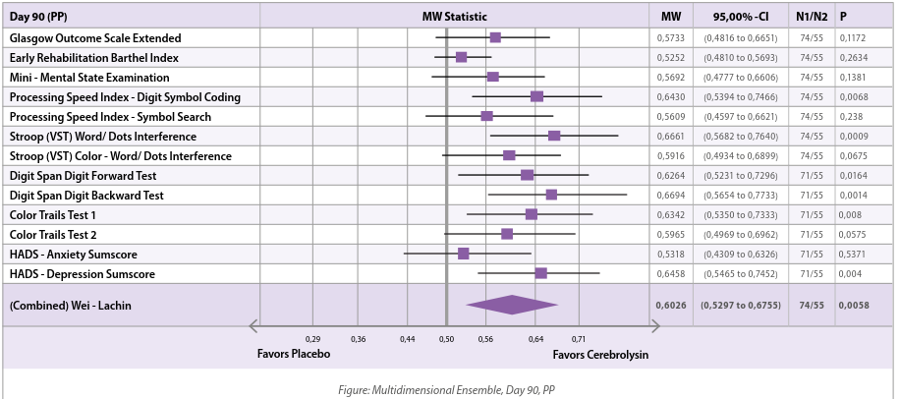
Церебролізин® забезпечує ефективне лікування ЧМТ
Церебролізин® покращує загальний вихід
Церебролізин® надає середню перевагу у величині ефекту (0.60)
Перевага статистично достовірна на 90-й день
Оцінки за усіма 13 шкалами вказують на перевагу Церебролізина над плацебо
Результати статистично достовірні за 6 шкалами

Slide 12
Переваги ефективного лікування ЧМТ для пацієнтів
Церебролізин® забезпечує більш швидке повернення до роботи та соціального життя після ЧМТ
Надає виражений антидепресивний ефект
Покращує когнітивні функції
Зменшує ризик найскладніших ускладнень після ЧМТ

Slide 13
ЕФЕКТИ
РАННЬОГО ЛІКУВАННЯ

Slide 14
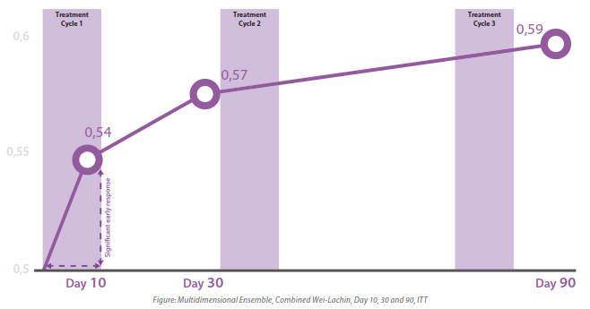
Церебролізин® покращує результати раннього лікування ЧМТ
Церебролізин® забезпечує значну перевагу вже на 10-й день (за 6 з 7 шкал для оцінки виходів)
Вже один цикл раннього лікування надає середню перевагу навіть на 30-й день

Slide 15
Переваги раннього лікування для пацієнтів
Церебролізин® надає ефективне лікування вже на 10-й день
Забезпечує ранню незалежність
Сприяє меншій залежності пацієнтів від опікунів
Скорочує час перебування в стаціонарі

Slide 16
ДОСТОВІРНЕ
ЗНИЖЕННЯ
ДЕПРЕСІЇ

Slide 17
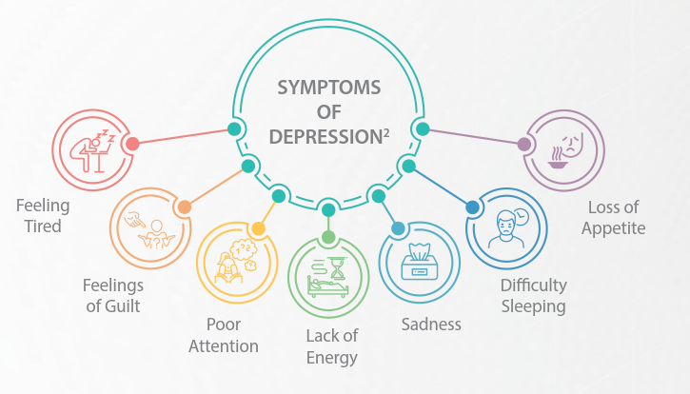
Велика проблема депресії після ЧМТ
Потрібно неодмінно лікувати такі наслідки!

Slide 18
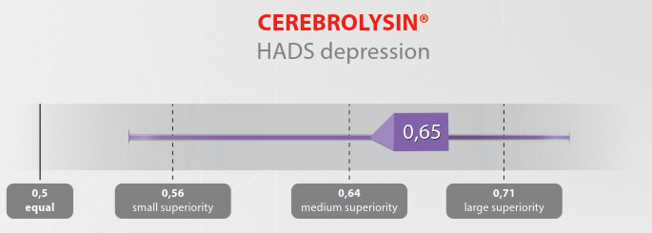
Церебролізин® забезпечує достовірне зниження депресії
Мал.: Оцінка депресії за шкалою HADS , критерій Манна-Уітні, 90-й день, PP
Церебролізин® надає велику перевагу на 90-й день
Перевага за Госпітальною Шкалою тривоги та депресії стає достовірною на 30-й день

Slide 19
Переваги достовірного зниження депресії для пацієнтів
Завдяки Церебролізину пацієнти знову радіють життю!
Зменшує прояви депресії після ЧМТ
Забезпечує більш швидке повернення до соціального життя
Сприяє кращій якості життя

Slide 20
ПОКРАЩЕННЯ
ПАМ’ЯТІ ТА КОНЦЕНТРАЦІЇ

Slide 21
Велика проблема когнітивних розладів після ЧМТ
Найбільш поширеними наслідками ЧМТ є порушення пам’яті, уваги та виконавчого функціонування.
Потрібно неодмінно лікувати такі наслідки!

Slide 22
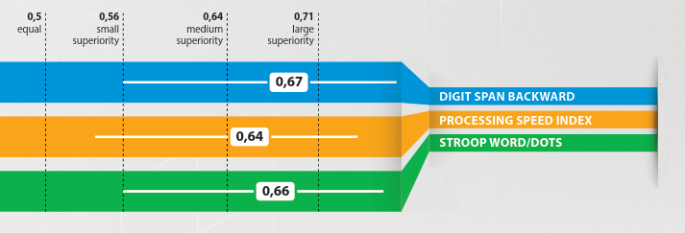
Церебролізин® покращує пам’ять та концентрацію
Мал.: Оцінка за когнітивними шкалами , критерій Манна-Уітні, 90-й день, PP
Оцінка за усіма 3 когнітивними шкалами статистично достовірна
Церебролізин® демонструє велику перевагу
Вже на 30-й день великий ефект від лікування при оцінці за Зворотнім тестом вимірювання об’єму пам’яті

Slide 23
Церебролізин® покращує пам’ять та концентрацію
Найбільш поширеними наслідками ЧМТ є порушення пам’яті, уваги та виконавчого функціонування.
Перевага за більшістю когнітивних шкал статистично достовірна
Велика перевага при оцінці за 3 когнітивними шкалами
Вже на 30-й день великий ефект від лікування порушень уваги (Зворотній тест вимірювання об’єму пам’яті)
Відмінний лікувальний ефект відносно виконавчих функцій (Тест Струпа: словесно-точкова інтерференція)

Slide 24
Переваги покращення пам’яті та концентрації для пацієнта
Церебролізин® повертає пацієнтам контроль над власним життям!
Покращує пам’ять та концентрацію після ЧМТ
Дає пацієнтам змогу більш швидко повертатися до роботи
Забезпечує обґрунтоване прийняття рішень

Slide 25
ДЯКУЮ!

